Slide 1
802.11ax | WiFi 6
v kostce
Ing. Jan Stejskal

Slide 2
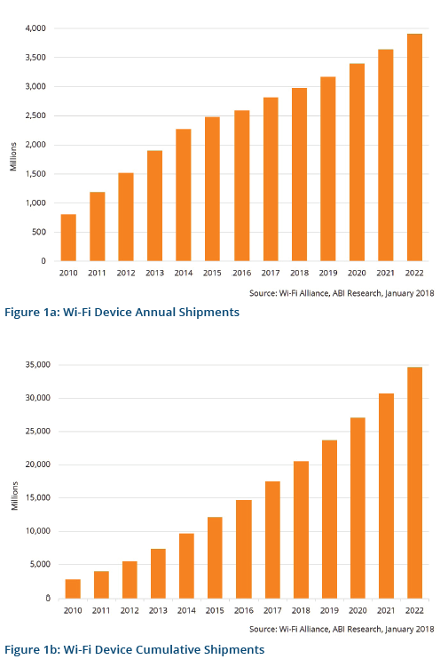
Proč nový standard?
Reaguje na vývoj trhu / prostředí
Celková propustnost namísto špičkové kapacity
Důraz na prostředí s vysokou hustotou zařízení
Optimalizace pro indoor i outdoor
Využití více pásem (2,4 GHz + 5 GHz)
Energetické nároky (mobilní zařízení, IoT,...)

Slide 3
Jak toho dosáhnout?
DL/UL OFDMA
DL/UL MU-MIMO (8x8:8)
1024 QAM
BSS coloring
Delší symboly + delší ochranný interval
Plánované buzení/usínání klientů, 20 MHz-only zařízení

Slide 4
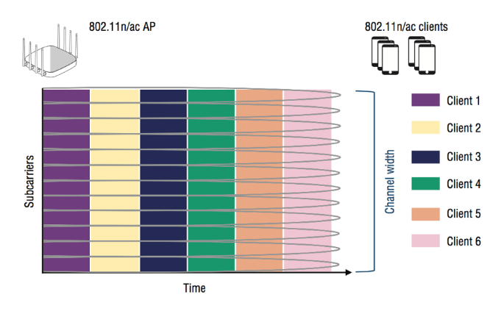
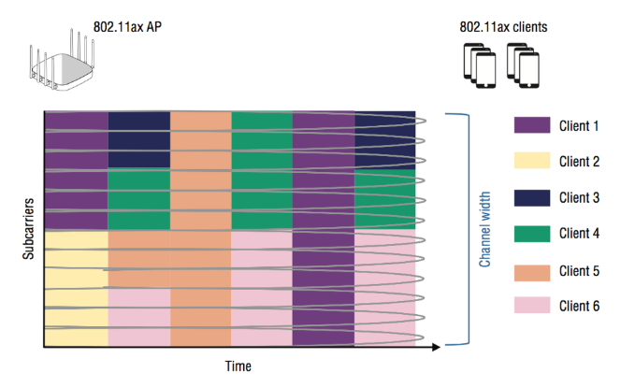
OFDMA – princip
Rozšíření OFDM pro paralelní přístup více uživatelů najednou
Rozdělení subnosných na menší bloky, tzv. resource units (RU)
Cílem lepší využití kanálu, zmenšení overheadu na L2, optimalizace pro malé a střední rámce

Slide 5
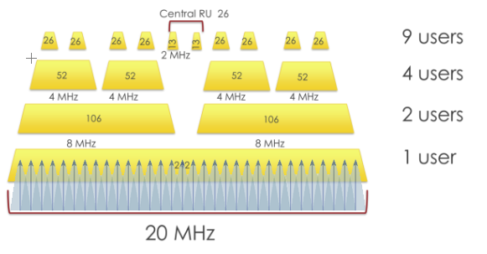
OFDMA – Resource unit
Celý kanál dynamicky dělen na RU, jedna RU vždy patří jednomu STA
Každá RU může mít jiné kódování, modulaci, TX výkon
Alokaci RU pro DL i UL vždy řídí AP
Nutnost synchronizace vyslání jednotlivých STA
  AP přidělí pomocí speciálních rámců jednotlivé RU pro klienty a čas vysílání
Výhodné i pro QoS – možnost vysílat často a málo
=> Nezvyšuje špičkovou propustnost,
ale agregovanou

Slide 6
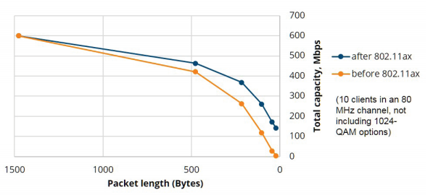
OFDMA – kapacita sítě vs. délka rámce

Slide 7
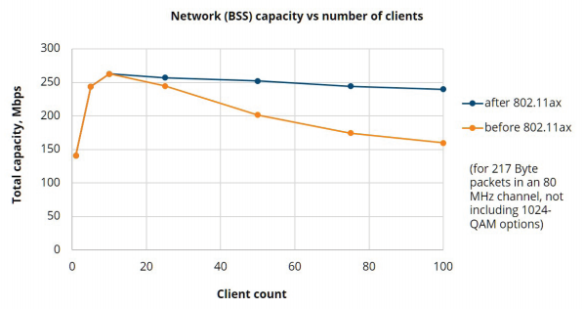
OFDMA - kapacita sítě vs. počet klientů

Slide 8
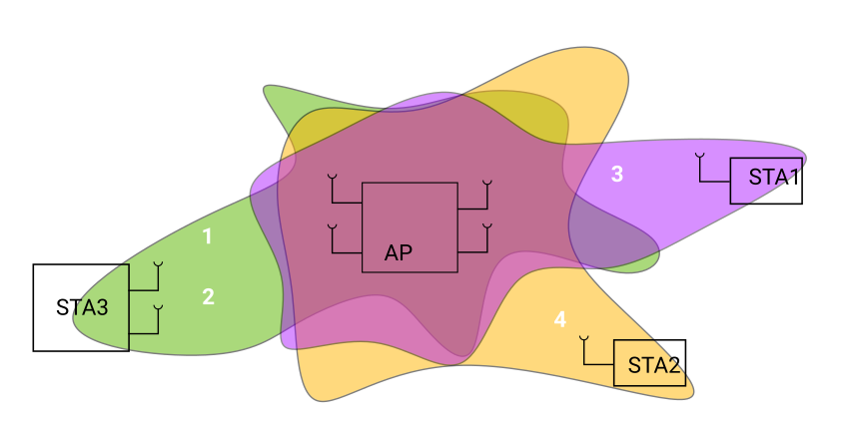
MU-MIMO
Konfigurace až 8x8:8
MU-MIMO pro UL i DL (řeší problémy z 802.11ac)
Vyžaduje prostorovou diverzitu
    Nutná určitá vzdálenost mezi jednotlivými STA i mezi AP a STA
Náročnost na implementaci
  Nutnost perfektní časové a frekvenční synchronizace
  Nutnost normalizace RX úrovní
  Využívá trigger framy (viz dále)
Velikost skupiny zvětšena ze 4 na 8 zařízení pro DL and UL
    I pro single-stream režim může být MU-MIMO propustnost 2x-3x vyšší

Slide 9
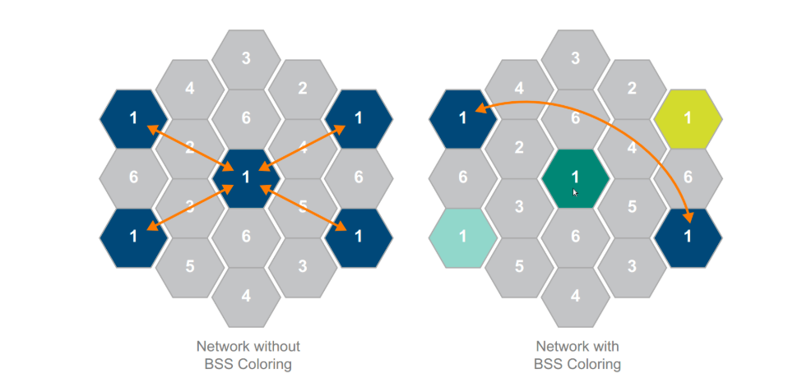
BSS coloring
Technologie umožňující hustší umístění AP pracujících na stejné frekvenci
Zavedeno za účelem efektivnějšího použití CSMA/CA
Rozlišuje se „barva“ buňky (ve skutečnosti bit v PHY/MAC hlavičce)
Až 63 barev

Slide 10
Další změny – OFDM symboly, modulace
Modulace až 1024 QAM (MSC 10, 11)
Velikost FFT rámce 256 vzorků místo 64 vzorků
  => 4x delší OFDM symbol (12.8 µs místo 3.2 µs)
Ochranný interval volitelný 0.8, 1.6, 3.2 µs
  => delší ochranný interval vhodný pro outdoor
Šířka subnosné 78.125 kHz místo 312.5 kHz => 234x místo 52x

Slide 11
Další změny – outdoor, energetické nároky
Outdoor
  Zvýšení ochranného intervalu na 0.8, 1.6 nebo 3.2 μs
  Dual Carrier Modulation – stejná informace na různých subnosných
  Užší subkanály (viz RU) pro menší šum
  Delší a robustnější hlavička (SFT/LFT +3dBm; SIG opakovány 2x)
Energie
  Target Wake Time
  20 MHz-only zařízení (minimalizovány nároky na HW)

Slide 12
Shrnutí klíčových rozdílů
Standard | 802.11n | 802.11ac | 802.11ax
Frekvence | 2,4 + 5 GHz | 5 GHz | 2,4 + 5 GHz
Kanály | 40 MHz | 20, 40, 80, 80+80, 160 MHz | 20, 40, 80, 80+80, 160 MHz
Modulace | 64QAM | 256QAM | 1024QAM
Kódování | OFDM | OFDM | OFDMA
Podpora MIMO | (3x3) DL MIMO | 4x4 DL MIMO | 8x8 DL/UL MIMO
Šířka subnosné | 312,5 kHz | 312,5 kHz | 78,125 kHz
Teoretická max. přenosová kapacita | 150 Mbps (40 MHz, 1 SS) | 433 Mbps (80 MHz, 1 SS) | 600,4 Mbps (80 MHz, 1 SS)

Slide 13
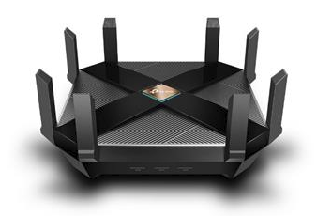
Co závěrem?
Reálné zvýšení uživatelského zážitku
Zejména prostory s vysokou hustotou AP a klientů – komerční objekty, ale i bytovky
Kompatibilita s 802.11a/g/n/ac, podpora WPA3
Implementace ve vlnách (viz 802.11ac)
Aktuálně Draft 4.0, finální schválení plánováno Q1/2020
Zařízení masivněji již v 2019
  Broadcom, Qualcomm, Intel už chipsety založené na draftu představili
  První zařízení již v prodeji

Slide 14
Děkuji za pozornost
stejskal@vanco.cz

